Slide 1
Sistema Respiratório
Luiza Boscolo

Slide 2
Sistema respiratório
Captação O2
Eliminação CO2

Slide 3
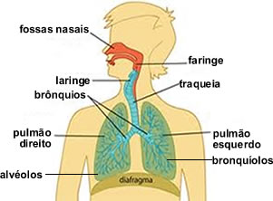

Slide 4
Fossas nasais
Função: filtrar, aquecer e umedecer o ar inspirado
Revestidas internamente pela mucosa nasal, que possui um grande número de vasos sanguíneos. O calor do sangue nesses vasos aquece o ar e, assim, as demais vias respiratórias e os pulmões recebem ar aquecido e parcialmente filtrado.
A mucosa tem, também, pequenos pelos e produz uma substância viscosa, levemente amarelada, denominada muco. Além de lubrificar a mucosa, junto com os pelos, retêm micróbios e partículas de poeira do ar, funcionando como um filtro.

Slide 5
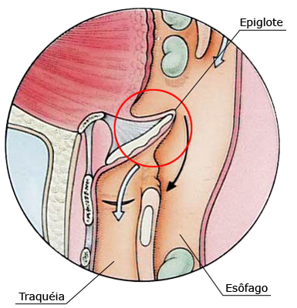
Epiglote= pequena cartilagem acima da laringe
Durante a deglutição, a epiglote abaixa-se como uma tampa, para que o alimento não penetre na laringe e daí, na traqueia, o que provocaria engasgo.

Slide 6
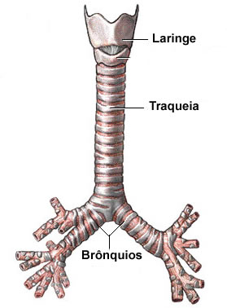
Traqueia
Tubo vertical cilíndrico cartilaginoso
Conduz o ar inspirado até os brônquios
Cílios e muco: quando inalamos poeira, bactérias e partículas aderem-se ao muco e são conduzidas para a garganta através dos batimentos dos cílios e eliminados pela tosse.

Slide 7
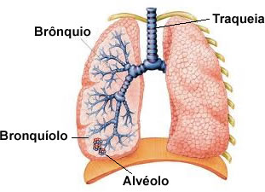
Brônquios, bronquíolos e alvéolos
Nos alvéolos ocorre a troca gasosa entre o ar dos pulmões e o sangue, chamada de hematose

Slide 8
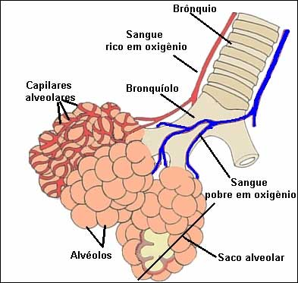
Hematose
O sangue venoso (rico em CO2, pobre em O2) é transformado em sangue arterial (rico em O2).
O sangue arterial leva, a partir dos capilares alveolares, oxigênio para as demais células do organismo.

Slide 9
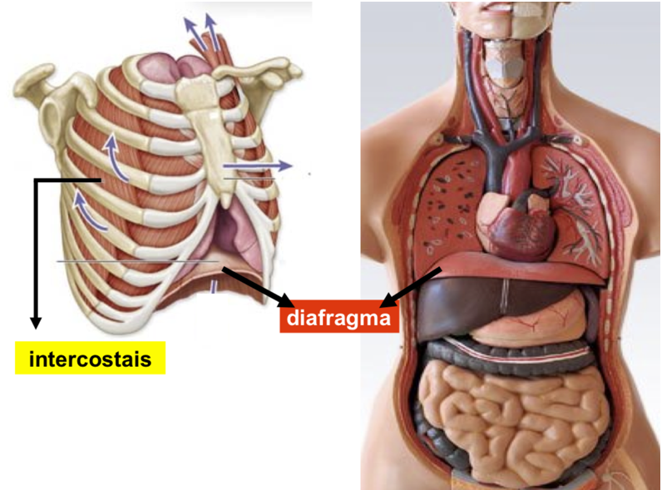
Mecânica ventilatória
Diafragma e Músculos intercostais

Slide 10
Mecânica ventilatória
Inspiração: Aumento do volume torácico (menor P interna)
  Contração do diafragma → abaixamento do diafragma
  Contração MIC → elevação das costelas
  P interna < P atmosférica ➔ AR ENTRA
Notes:
P= pressão
P int< Patm, logo, o ar entra

Slide 11
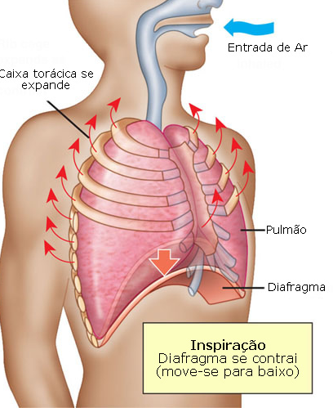

Slide 12
Mecânica ventilatória
Expiração: Diminuição do volume torácico (maior P interna)
  Relaxamento do diafragma → elevação do diafragma
  Relaxamento MIC → abaixamento das costelas
  P interna > P atmosférica ➔ AR SAI
Notes:
P int > P atm, logo, ar sai.

Slide 13
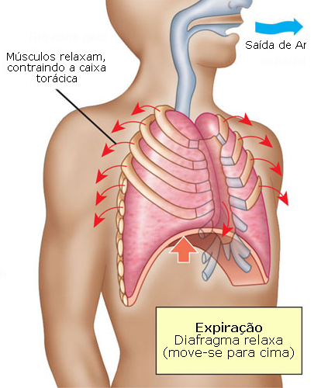

Slide 14
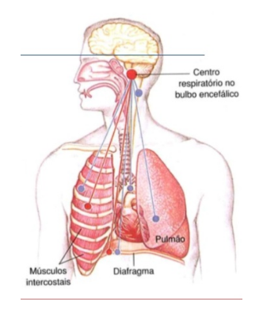
Controle do ritmo respiratório
Centro respiratório no cérebro → BULBO
O bulbo é altamente sensível a variações de concentração de CO2 sanguínea.

Slide 15
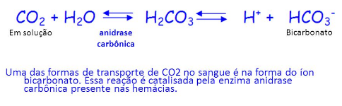

Slide 16
Controle do ritmo respiratório
Alta [CO2] → alta [H+] : acidose
Bulbo promove o aumento da frequência respiratória - hiperventilação

Slide 17
Controle do ritmo respiratório
Baixa [CO2] → baixa [H+]: alcalose
Bulbo promove diminuição do ritmo respiratório - hipoventilação

Slide 18
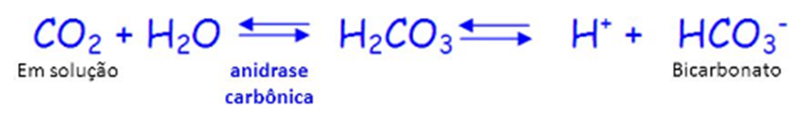
OBS
p/ direita: no sangue dos tecidos
p/ esquerda: no sangue dos capilares alveolares

